Slide 1
NORMAS DA AUTORIDADE MARÍTIMA
EMENTA DA DISCIPLINA
Alexandre da Rocha Corrêa

Slide 2
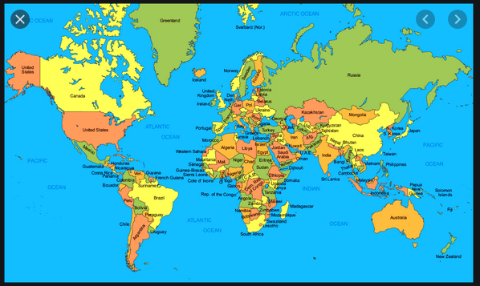
COMO EXPANDIR FRONTEIRAS?

Slide 3
SUMÁRIO
Introdução;
Apresentação do Professor e dos Alunos;
Apresentação da Ementa da Disciplina;
Apresentação do Cronograma de Trabalho;
Critérios de Avaliação;
Bibliografia;

Slide 4
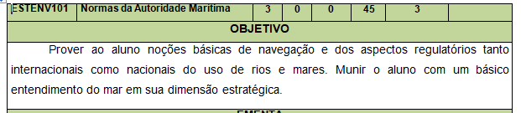
OBJETIVOS DA DISCIPLINA:

Slide 5
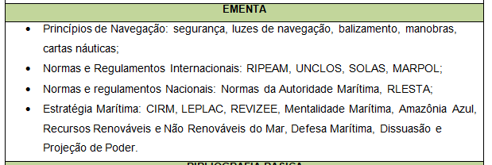
EMENTA DA DISCIPLINA

Slide 6


Slide 7

CIRM- Comissão Interministerial para os Recursos do Mar

Slide 8
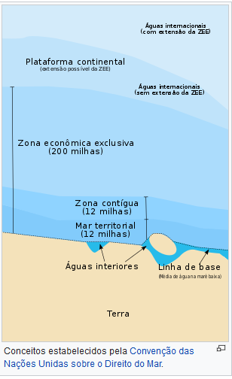
Mar Territorial

Slide 9
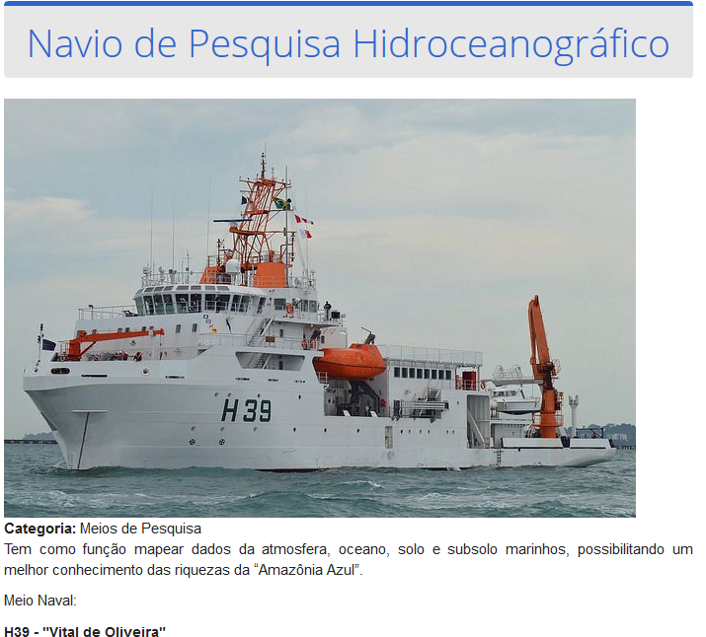

Slide 10
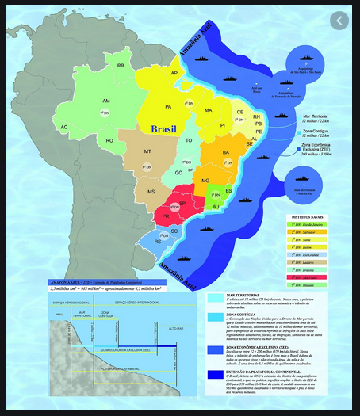

Slide 11
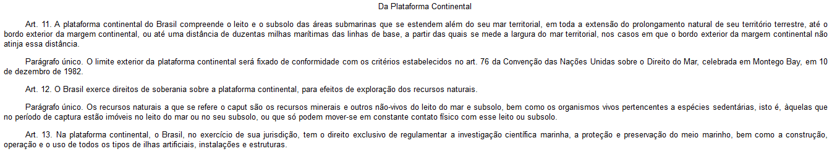
Lei do Mar Territorial- (Lei 8617-4/jan/1993

Slide 12
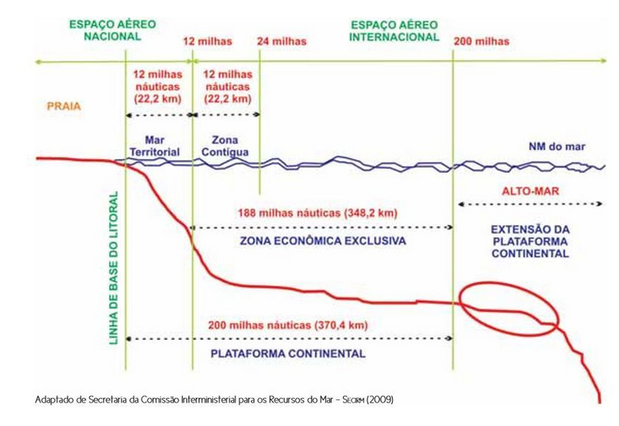
Plataforma Continental

Slide 13

REVIZEE

Slide 14
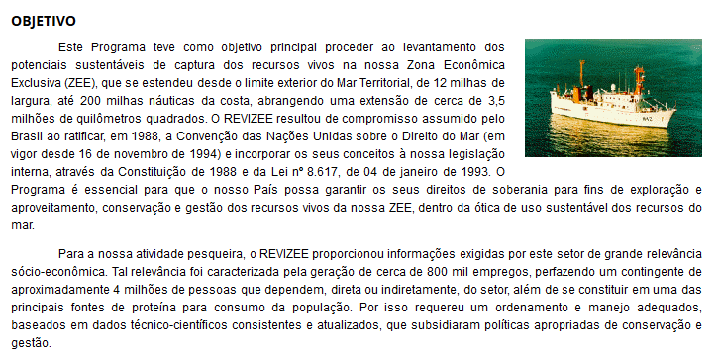
REVIZEE

Slide 15
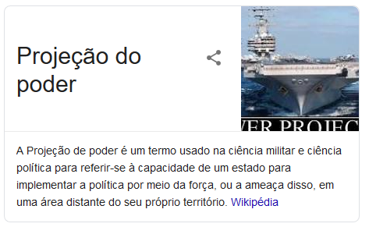
Projeção de Poder

Slide 16
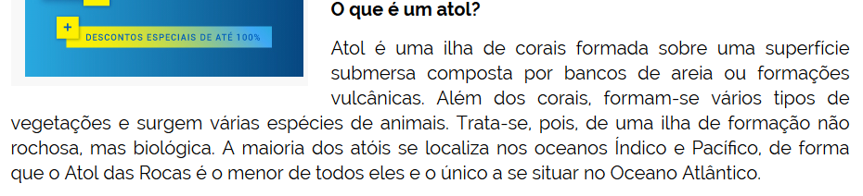

Slide 17
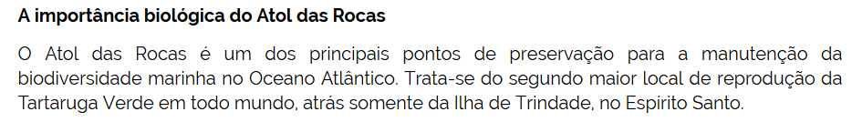

Slide 18
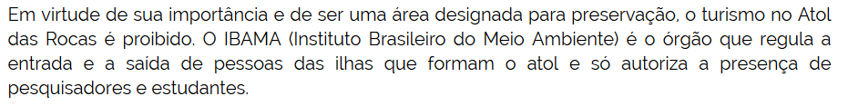

Slide 19
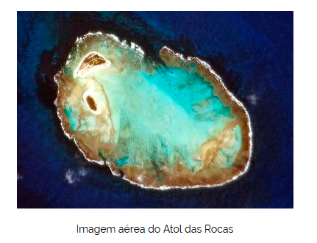

Slide 20
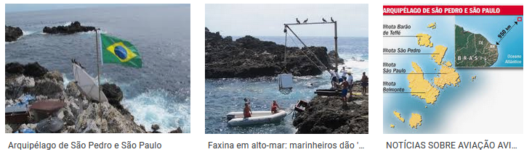

Slide 21


Slide 22
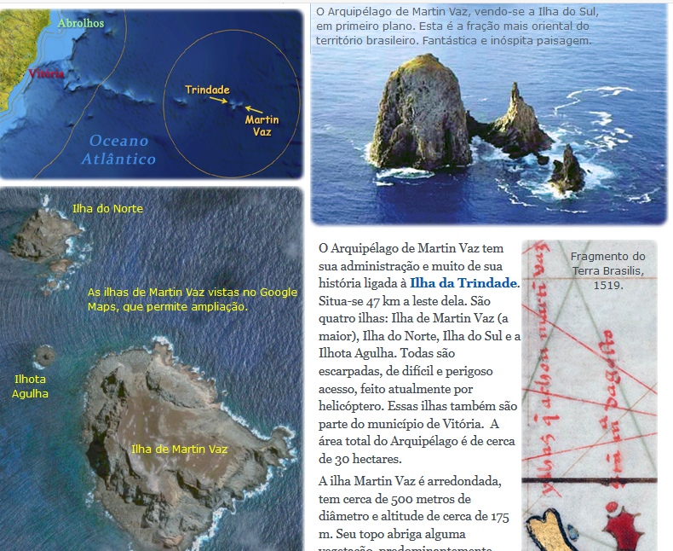
Arq. Martim Vaz

Slide 23
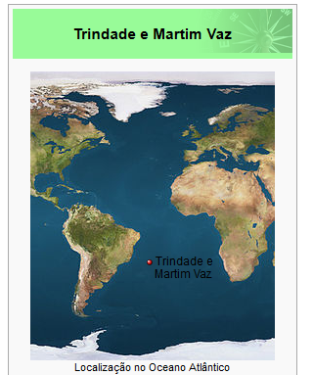

Slide 24
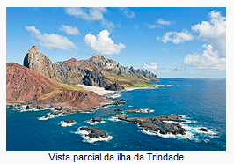

Slide 26


Slide 27
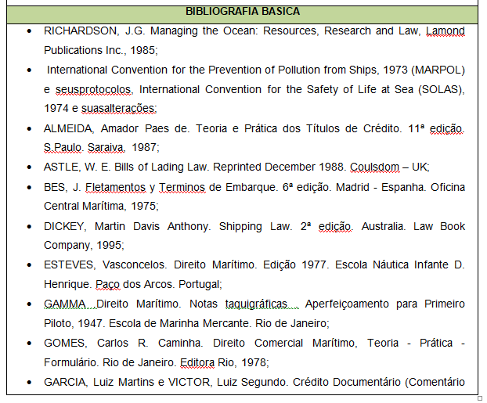

Slide 28
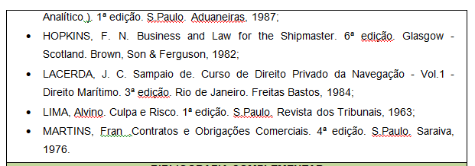

Slide 29
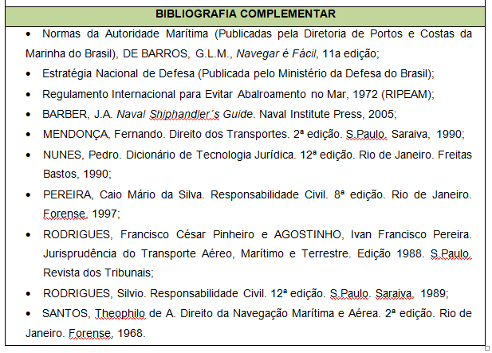

Slide 31
RESOLUÇÃO 218 -1973 CONFEA
RESOLVE:
Art. 1º - Para efeito de fiscalização do exercício profissional correspondente às diferentes modalidades da Engenharia, Arquitetura e Agronomia em nível superior e em nível médio, ficam designadas as seguintes atividades:
Atividade 01 - Supervisão, coordenação e orientação técnica;
Atividade 02 - Estudo, planejamento, projeto e especificação;
Atividade 03 - Estudo de viabilidade técnico-econômica;

Slide 32
Atividade 04 - Assistência, assessoria e consultoria;
Atividade 05 - Direção de obra e serviço técnico;
Atividade 06 - Vistoria, perícia, avaliação, arbitramento, laudo e parecer técnico;
Atividade 07 - Desempenho de cargo e função técnica;
Atividade 08 - Ensino, pesquisa, análise, experimentação, ensaio e divulgação, técnica e extensão;

Slide 33
Atividade 09 - Elaboração de orçamento;
Atividade 10 - Padronização, mensuração e controle de qualidade;
Atividade 11 - Execução de obra e serviço técnico;
Atividade 12 - Fiscalização de obra e serviço técnico;
Atividade 13 - Produção técnica e especializada;
Atividade 14 - Condução de trabalho técnico;

Slide 34
Atividade 15 - Condução de equipe de instalação, montagem, operação, reparo ou manutenção;
Atividade 16 - Execução de instalação, montagem e reparo;
Atividade 17 - Operação e manutenção de equipamento e instalação;
Atividade 18 - Execução de desenho técnico.

Slide 35
Art. 15 - Compete ao ENGENHEIRO NAVAL:
I - O desempenho das atividades 01 a 18 do artigo 1º desta Resolução, referentes a embarcações e seus componentes; máquinas, motores e equipamentos; instalações industriais e mecânicas relacionadas à modalidade; diques e porta-batéis; operação, tráfego e serviços de comunicação de transporte hidroviário; seus serviços afins e correlatos.

Slide 36
O QUE É UMA EMBARCAÇÃO ?

Slide 37
O QUE É UMA EMBARCAÇÃO ?
QUALQUER CONSTRUÇÃO, INCLUSIVE AS PLATAFORMAS FLUTUANTES E, QUANDO REBOCADAS, AS FIXAS, SUJEITAS À INSCRIÇÃO NA AUTORIDADE MARÍTIMA E SUSCETÍVEL DE SE LOCOMOVER NA ÁGUA, POR MEIOS PRÓPRIOS OU NÃO, TRANSPORTANDO PESSOAS OU CARGAS.

Slide 38
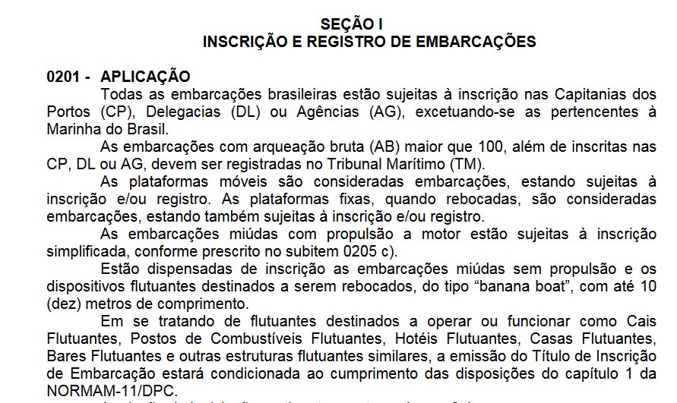
EMBARCAÇÃO SUSCETÍVEL DE INSCRIÇÃO NA AUTORIDADE MARÍTIMA

Slide 39
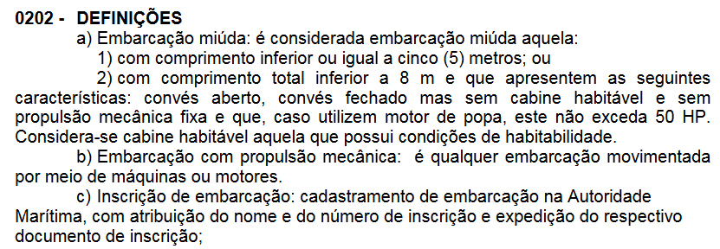
EMBARCAÇÕES MIÚDAS

Slide 40
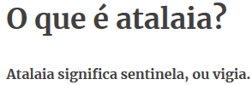

Slide 41
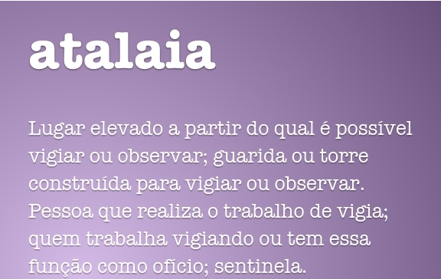

Slide 42
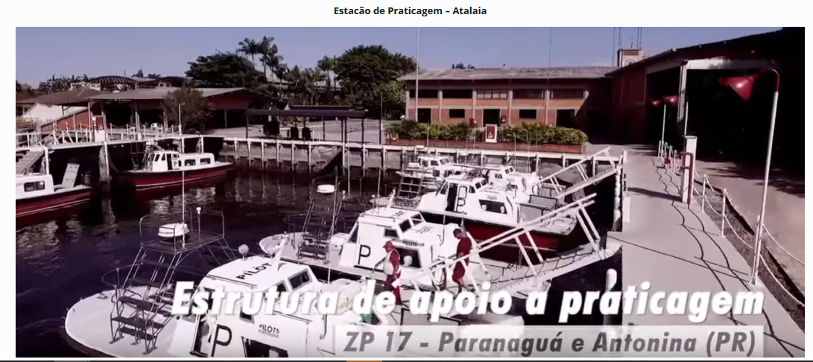
Atalaia- estrutura que abriga: local de atracação lanchas do prático, alojamento do prático e das tripulações das lanchas e o local de controle dos navios que irão utilizar esta praticagem.

Slide 43
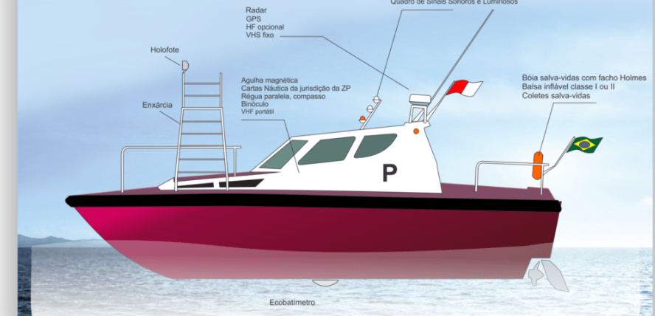
LANCHA DO PRÁTICO

Slide 44
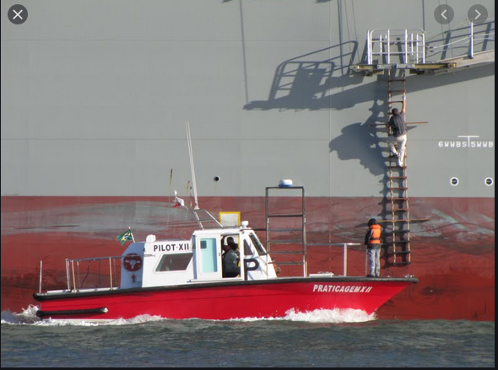
LANCHA DO PRÁTICO

Slide 45
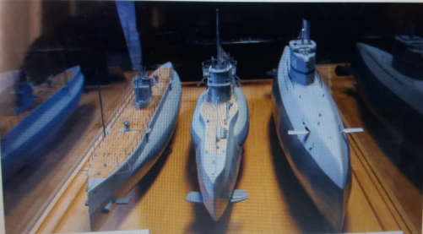

Slide 46


